Slide 1
Patient Access in de reumatologie
Hein Bernelot Moens, reumatoloog
Ziekenhuisgroep Twente, Hengelo en Almelo
Nederlandse Vereniging voor Reumatologie

Slide 2
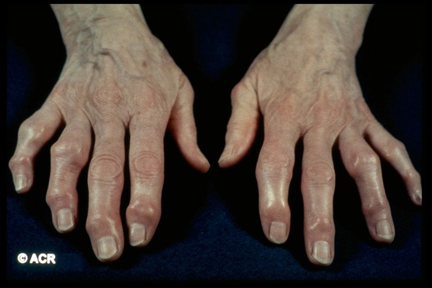
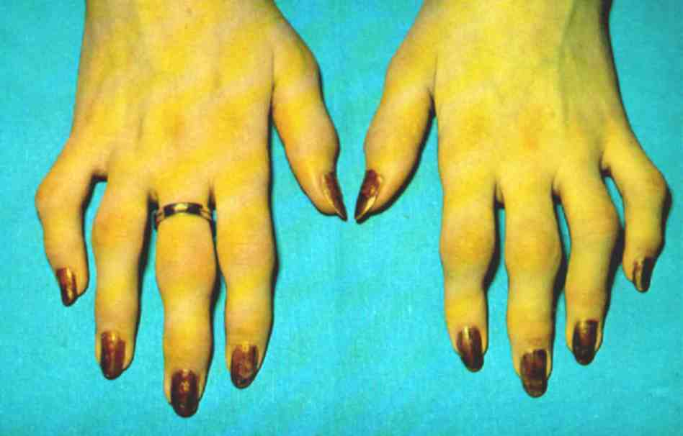
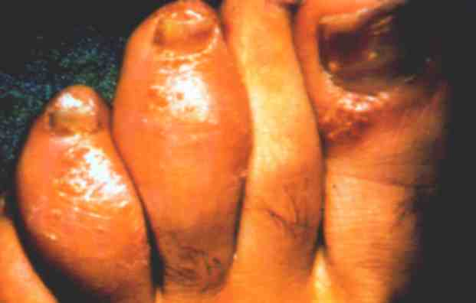
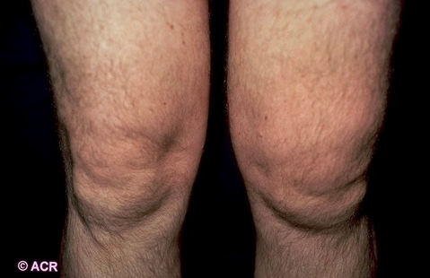

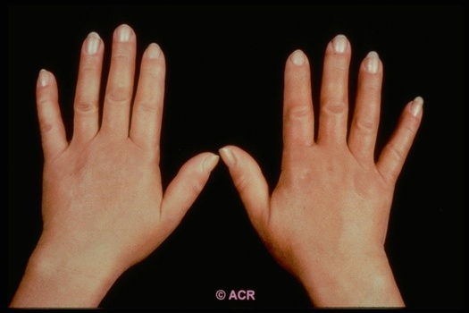
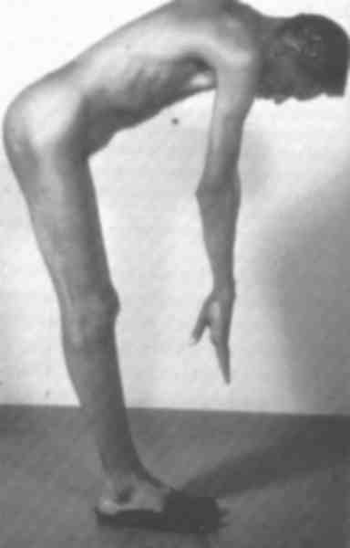
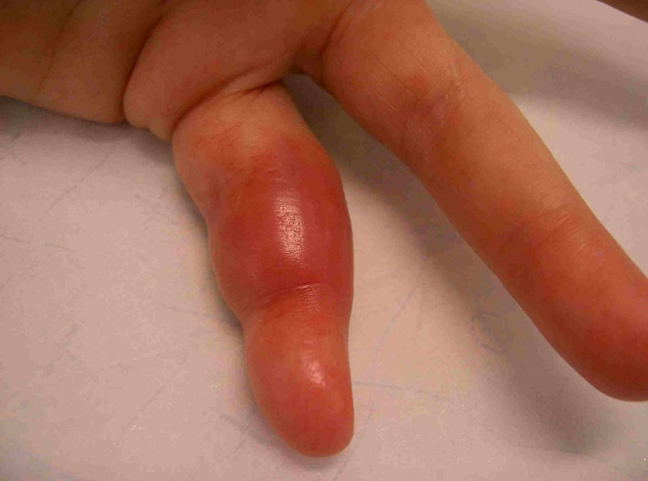
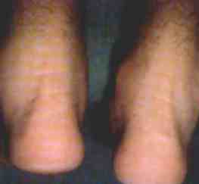
Notes:
2
Deze dia laat een aantal ziektebeelden zien die voorkomen in de praktijk van de reumatoloog, maar zeker ook van de huisarts.
Ik noem hierbij voorbeelden als artrose, RA, artritis psoriatica, sclerodermie, de ziekte van bechterew, maar ook fibromyalgie.
Alhoewel dit allemaal heel verschillende ziektebeelden zijn hebben zij als gemeenschappelijk kenmerk pijn.
In dit college zal ik het vooral hebben over pijn bij artritis, ofwel inflammatoire pijn.

Slide 3
Wat is Reuma?
Een naam voor pijnlijke aandoeningen van het ‘bewegingsapparaat’
‘reumatoloog’
‘reumatoïde artritis’
‘polymyalgia reumatica’ (‘spierreuma’)

Slide 4
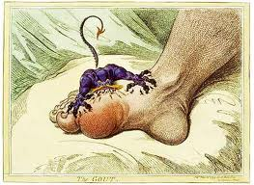
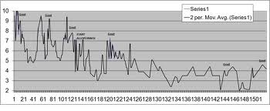
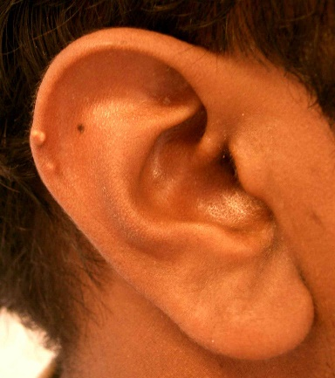
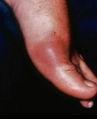
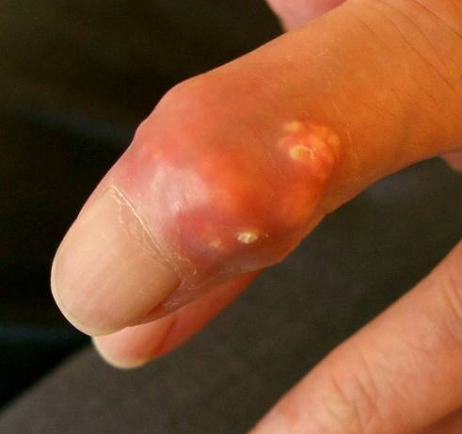
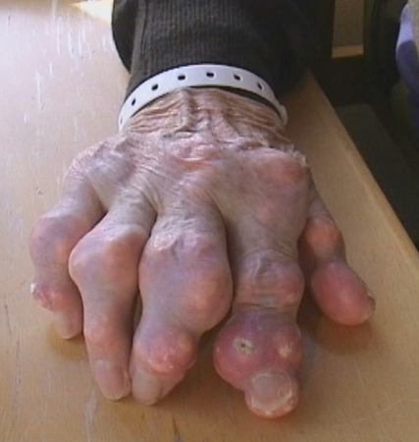
Jicht
serum
urinezuur
verhoogd
Asymptomatisch
5-10 jaar
Acute artritis
2-7 dagen
Laag symptomatisch
5-10 jaar

Slide 5
Doel verlaging urinezuurgehalte in het bloed
Verminderen aanmaak: Prijs per maand
Allopurinol € 5,60
Febuxostat (Adenuric) € 92,54
Verhogen uitscheiding:
Benzbromaron € 50,79
Probenecid niet verkrijgbaar in NL

Slide 6
Veranderingen
2003: Benzbromaron uit de handel om dubieuze redenen
2004 weer beschikbaar na sterk aandringen van NVR
Febuxostat:
Standpunt NVR 2010: Febuxostat vormt een aanvulling op het medicamenteuze arsenaal bij kristalbewezen jicht, en
dient overwogen te worden als enerzijds vooraf gestelde streefwaarden niet gehaald worden met allopurinol en/of combinatietherapie plus uricosuricum, of
anderzijds als er een intolerantie/allergie voor allopurinol bestaat.

Slide 7
2014 Advies ZIN
Plaatsing 1B lijst
Schatting 5 % van de jicht patiënten
Meerkosten 1 tot 2,6 miljoen per jaar
Geen farmaco-economische analyse:

Slide 8
SLE en Belimumab
Zeldzame systeemziekte: 8000 pt in Nederland
Auto-immuunziekte, B-cellen spelen een rol.
Standaard medicatie: prednisolon, azathioprine, cyclofosfamide, hydroxychloroquine
Belimumab: eerste nieuwe middel in 56 jaar
2 grote trials in 2011 gepubliceerd
Effect op SLE responder index: 43% vs 33%

Slide 9
Rol NVR in dossier belimumab
Toelating door FDA en EMEA
2012: ZIN weigert vergoeding: onvoldoende kosten-effectiviteit
NVR: meent dat patiënten een potentieel zinvol geneesmiddel wordt onthouden
Interne discussie binnen NVR: individuele leden niet eens met standpunt van bestuur
Start proces voorwaardelijke toelating

Slide 10

Vervolg Belimumab
2012 Registratie opgezet met steun GSK
2013 en 2014 Gesprekken met ZIN/NVR/GSK voortgezet
2014 Commitment van Minister Schippers
1 juli 2015: Voorwaardelijke toelating
November 2016: ca 30 patiënten in Nederland behandeld

Slide 11
Onder welke voorwaarden wordt belimumab vergoed?
Vanaf 1 juli 2015 is belimumab voorwaardelijk toegelaten tot het basispakket voor een periode van 4 jaar.
voor vergoeding is deelname aan het landelijk SLE register DAiRE (Dutch AutoImmune Register) verplicht.
Vergoeding is alleen mogelijk indien patiënten een actieve ziekte hebben, EN hebben gefaald op standaard therapie.

Slide 12
Wat doet de NVR?
Geneesmiddeltekorten: sulfasalazine
Effect stoppen TNF-blokkers: POEET studie
Start Kwaliteitsregistratie DQRA
Uniforme registratie van langzaamwerkende antireumatica
Registers ingebed in routinezorg/EPD
Registers in samenwerkingsverband FMS

Slide 13

Wat doet de NVR nog meer?
Richtlijnen, zorgpaden
Beperkt: dossiers nieuwe geneesmiddelen (bv apremilast)
Off-label indicaties bij zeldzame ziekten

